Slide 1

QT CLIENT-SERVER
Manuale d’uso

Slide 2
Come usare il server:
Per iniziare ad utilizzare l’applicazione (jar) sarà necessario, prima di tutto, avviare il server (una sola volta), che analizzerà ed elaborerà le richieste dei vari clients.
Nella cartella “QTServer” si trova il file “Server”; adesso possiamo lanciare il programma con un doppio click su di esso. Una volta effettuato ciò, sullo schermo apparirà una finestra che permetterà all’utente di far partire o terminare il server e tenere conto del numero dei vari clients connessi e delle loro richieste:

Slide 3
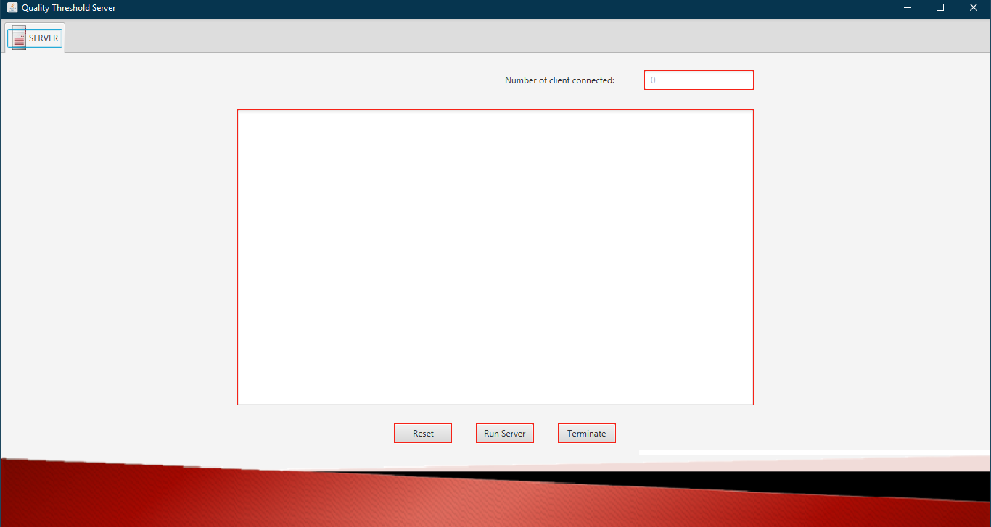

Slide 4
Al centro vi è un area di testo che indica lo stato del server, con le richieste dei vari clients.
In alto a destra vi è una etichetta che indica il numero dei clients connessi al server in ‘’realtime’’.
In basso troviamo tre bottoni:
Run Server: permette di far partire il server una sola volta per attendere le richieste dei clients;
Terminate: permette di terminare l’esecuzione e chiudere la schermata del server (se non è libero il client si vedrà arrivare una connection error al momento di una nuova richiesta).
Reset: permette di cancellare il contenuto di tutti i campi di precedentemente descritti.

Slide 5
Come usare il client:
Dopo aver avviato il server correttamente sarà necessario avviare il client, che interrogherà il server per ottenere gli output aspettati.
Nella cartella “QTClient” si trova il file “Client”; adesso possiamo lanciare il programma con un doppio click su di esso. Una volta effettuato ciò, sullo schermo apparirà una finestra che permetterà all’utente inserire le proprie credenziali di accesso (N.B. è necessario aver avviato il server prima di premere il pulsante Login):

Slide 6
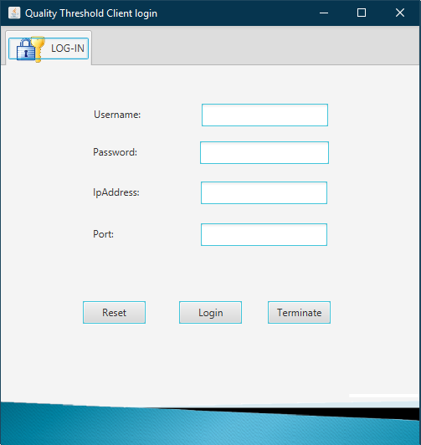

Slide 7
Come si può notare dalla foto precedentemente illustrata:
Al centro ci sono quattro campi di testo in cui inserire le credenziali di accesso:
Nome utente: MapUser;
Password: map;
Indirizzo Ip: 127.0.0.1/localhost;
Port: 8080
In basso troviamo tre bottoni:
Login: controlla se le credenziali sono corrette, e fa partire una nuova finestra per utilizzare l’algoritmo di clustering;
Terminate: permette di terminare l’esecuzione e chiudere la schermata di Login;
Reset: permette di cancellare il contenuto di tutti i campi di precedentemente descritti.

Slide 8
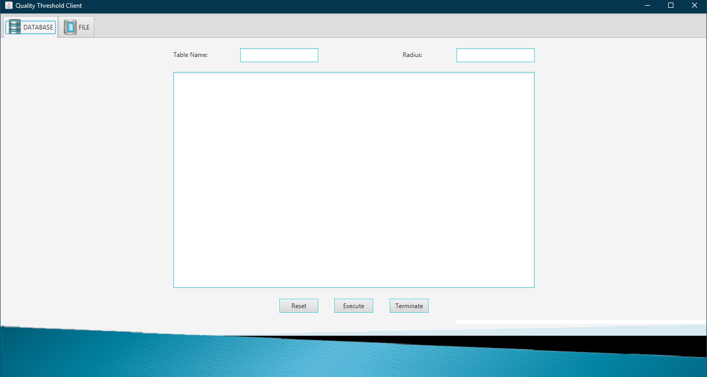
Una volta effettuato il login correttamente verrà visualizzata la seguente schermata con due pannelli:
Database: lettura della tabella da database;
File: lettura di informazioni da file con i dati richiesti con in output solo i cluster trovati.

Slide 9
Come si può notare dalla foto precedentemente illustrata:
In alto ci sono due campi di testo in cui inserire:
TableName: playtennis, nome della tabella nel database da clusterizzare/nome del file da leggere;
Radius: numero intero positivo che rappresenta il raggio per il clustering;
In basso troviamo tre bottoni:
Execute: invia la richiesta al server per ottenere i dati in output, solo se il nome della tabella e il raggio sono validi;
Terminate: permette di terminare l’esecuzione e chiudere la schermata del client ;
Reset: permette di cancellare il contenuto di tutti i campi di precedentemente descritti.

Slide 10
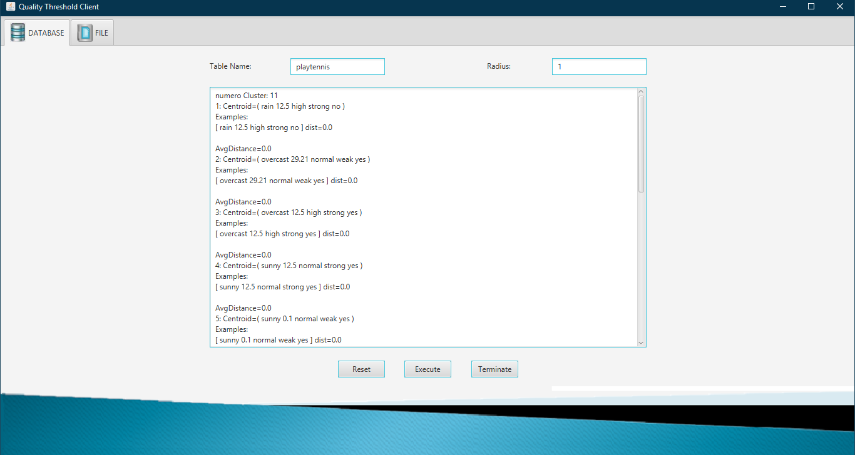
Esempio di output da Database:

Slide 11
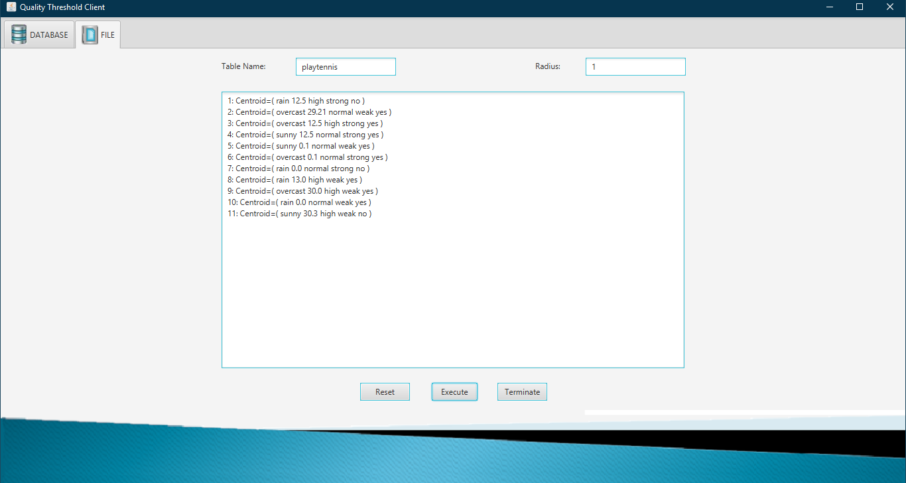
Esempio di output da File:

Slide 12

Autore: Conticchio Giuseppe
Matricola: 675622

